Slide 1
▶
YouTube 急上昇ランキング
TOP 5
2026年06月29日
ずんだもんと一緒に見ていくのだ！

Slide 2

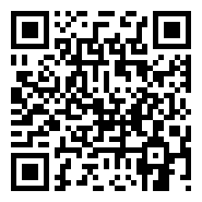
#5
9.4 (Fri)公開 映画『バックルームズ』ロング予告
📺 Happinet phantom
👁 3万回 👍 0
▲ QRコードで視聴

Slide 3

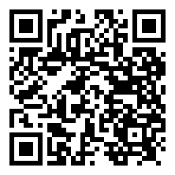
#4
乃木坂46『是非に及ばず』MUSIC VIDEO
📺 乃木坂46 OFFICIAL YouTube CHANNEL
👁 46万回 👍 2万
▲ QRコードで視聴

Slide 4

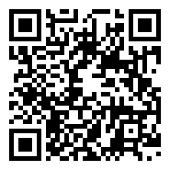
#3
映画『カラフルピーチ/砂漠の王子様』
📺 カラフルピーチ
👁 72万回 👍 4万
▲ QRコードで視聴

Slide 5

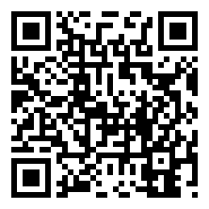
#2
HUNTER×HUNTERinspired-試験編-【実写版映画予告※非公式】
📺 欠番
👁 18万回 👍 4,046
▲ QRコードで視聴

Slide 6

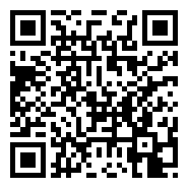
🏆 NO.1 🏆
BE:FIRST / Missing -Official Audio-
📺 BE:FIRST Official
👁 39万回 👍 3万
▲ QRコードで視聴

Slide 7
以上！
YouTube急上昇 TOP5でした！
チャンネル登録・ いいね！よろしくなのだ🌿
また明日もお楽しみに！

